Slide 1

Семейный бюджет
познавательно-интеллектуальная игра по математике для 9-х классов

Slide 2

Давайте знакомиться
Три семьи решили отправиться в отпуск, но, подсчитав свой бюджет, поняли, что денег на путешествие не хватает. В каждой семье было лишь по 2000 рублей. Главы семейств приняли решение: объединить усилия и заработать на долгожданный отпуск.

Slide 3

Заработать деньги на нашей игре просто: необходимо лишь правильно выполнять задания, взятые из ОГЭ. Не забывайте и о соблюдении правил игры.

Slide 4

Правила игры
Глава семьи крутит колесо фортуны и выбирает номер задания
За каждый правильный ответ семья пополняет свой семейный бюджет на сумму, указанную на слайде
Запрещено выкрикивать с места, нелестно отзываться о других командах или подсказывать командам-соперникам
Подсказка от ведущего обойдется в 50% стоимости ответа
Если семья неправильно отвечает на заданный вопрос, то другие команды пишут свои варианта ответа на бумаге и при правильном ответе получают половину гонорара
Нарушение правил игры – штраф 500 рублей

Slide 5

Желаем всем сегодня пополнить семейный бюджет. Начинаем…

Slide 6
Колесо фортуны
1
2
3
4
5
6
7
8
9
10
11
12
13
14
15
16
17
18
19
20
21
22
23
24
Подведение итогов

Slide 7

Найдите значение выражения
1
Бюджет – 200 рублей
Колесо фортуны

Slide 8

Найдите значение выражения
2
Бюджет – 200 рублей
Колесо фортуны

Slide 9
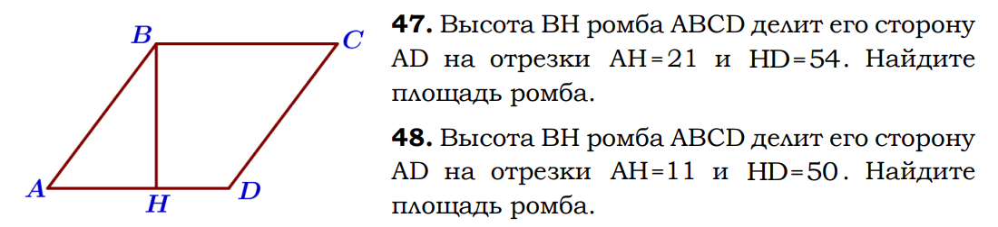
Решите задачу
3
Бюджет – 200 рублей
Колесо фортуны

Slide 10
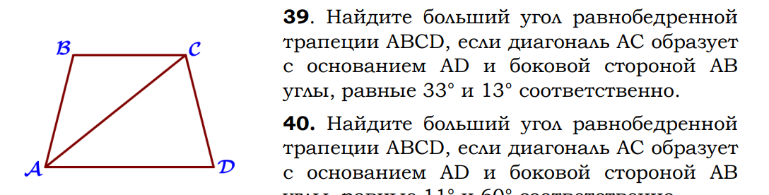
Решите задачу
4
Бюджет – 200 рублей
Колесо фортуны

Slide 11
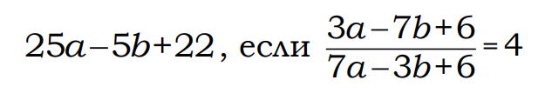
Найдите значение выражения при данном условии
5
Бюджет – 600 рублей
Колесо фортуны

Slide 12

Сколько целых чисел расположено между …
6
Бюджет – 200 рублей
Колесо фортуны

Slide 13
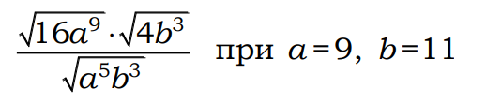
Найдите значение выражения
7
Бюджет – 200 рублей
Колесо фортуны

Slide 14

Найдите значение выражения
8
Бюджет – 300 рублей
Колесо фортуны

Slide 15

Найдите значение выражения
9
Бюджет – 200 рублей
Колесо фортуны

Slide 16
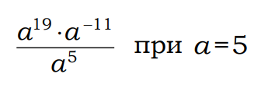
Найдите значение выражения
10
Бюджет – 200 рублей
Колесо фортуны

Slide 17
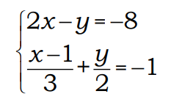
Решить систему уравнений
11
Бюджет – 500 рублей
Колесо фортуны

Slide 18

Решите уравнение
12
Бюджет – 300 рублей
Колесо фортуны

Slide 19
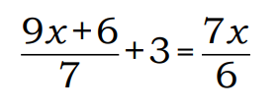
Решите уравнение. Если корней несколько, запишите их через точку с запятой в порядке возрастания
13
Бюджет – 200 рублей
Колесо фортуны

Slide 20
Стрелок 3 раза стреляет по мишеням. Вероятность попадания в мишень при одном выстреле равна 0,6. Найдите вероятность того, что стрелок первый раз попал в мишени, а последние два раза промахнулся.
14
Бюджет – 300 рублей
Колесо фортуны

Slide 21
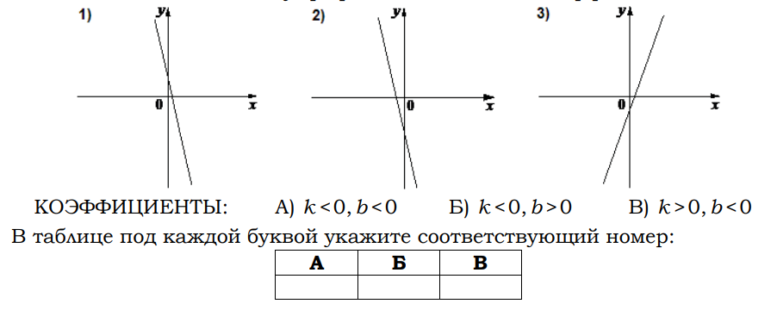
На рисунке изображены графики функций вида y=kx+b. Установите соответствие между графиками и знаками коэффициентов.
15
Бюджет – 200 рублей
Колесо фортуны

Slide 22
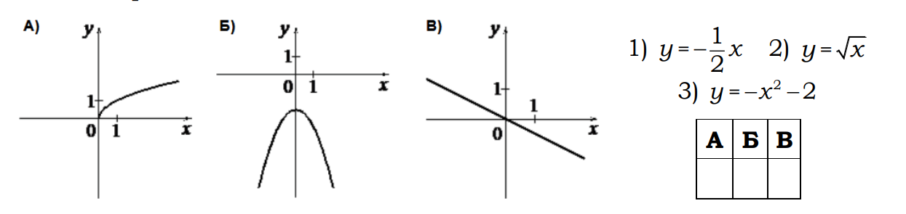
Установите соответствие между графиками функций и формулами, которые их задают
16
Бюджет – 200 рублей
Колесо фортуны

Slide 23
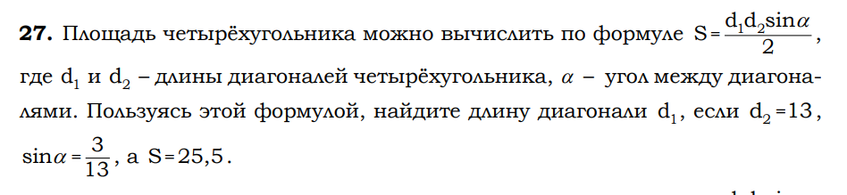
Вычислите по формуле
17
Бюджет – 300 рублей
Колесо фортуны

Slide 24
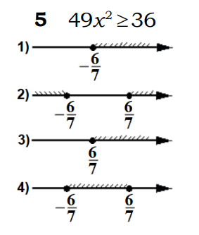
Укажите решение неравенства
18
Бюджет – 300 рублей
Колесо фортуны

Slide 25
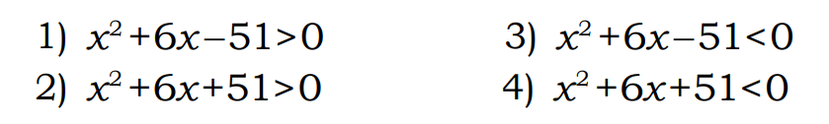
Укажите неравенство, которое не имеет решений
19
Бюджет – 300 рублей
Колесо фортуны

Slide 26
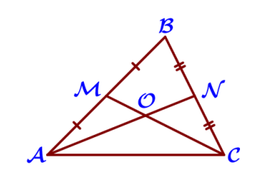
Точки M и N являются серединами сторон AB и BC треугольника ABC соответственно. Отрезки AN и CM пересекаются в точке O, AN=15, CM=12. Найдите ON.
20
Бюджет – 300 рублей
Колесо фортуны

Slide 27
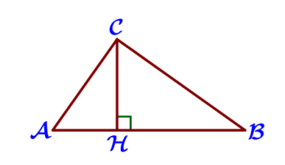
На гипотенузу AB прямоугольного треугольника ABC опущена высота CH, AH=3, BH=27. Найдите CH.
21
Бюджет – 200 рублей
Колесо фортуны

Slide 28
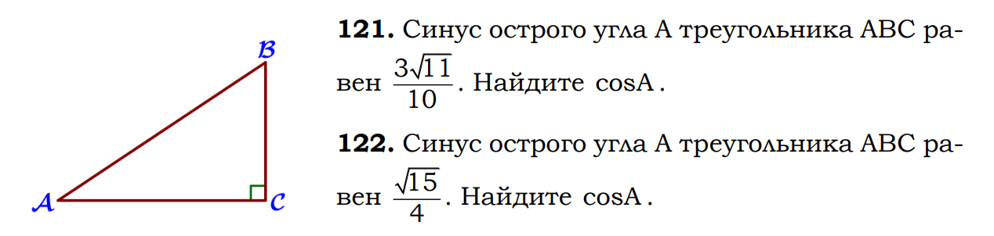
Решить задачу
22
Бюджет – 300 рублей
Колесо фортуны

Slide 29
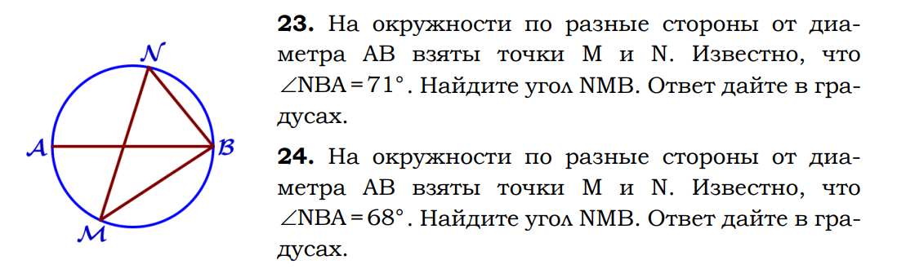
Решить задачу
23
Бюджет – 200 рублей
Колесо фортуны

Slide 30
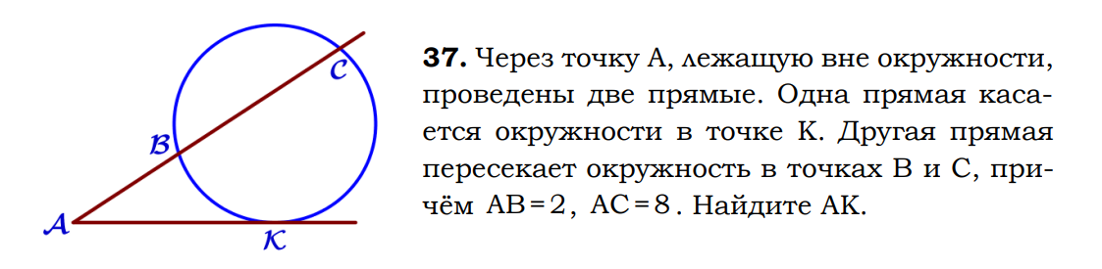
Решить задачу
24
Бюджет – 300 рублей
Колесо фортуны

